Slide 1

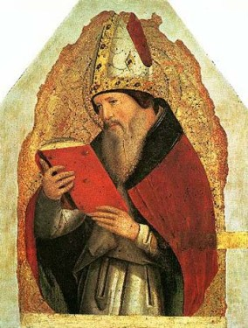
Sv. Augustín
Autor: Matúš Olejník

Slide 2

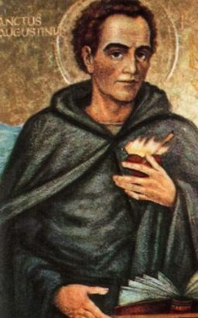
Život svätého Augustína
Augustín sa narodil 13. novembra 354 v Tagase (Souk-Ahras v dnešnom Alžírsku) v rímskej provincii Numídia za vlády cisára Constantina II. Po skončení štúdií pôsobil ako učiteľ rétoriky.
Vnútorné filozofické bádanie ho priviedlo do sekty Maniho, kde ostal asi desať rokov . Okolo roku 383 opustil sektu a pridal sa k filozofom skepticizmu.

Slide 3
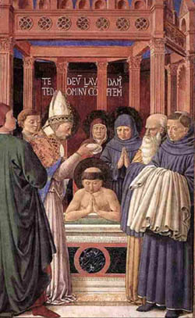
Na jeseň v roku 384 prišiel do Milána. Mal vtedy asi tridsať rokov. V Miláne prežil vnútorné obrátenie pod vplyvom kázaní biskupa Ambróza. Na Veľkú noc, 23. apríla 387, pokrstil milánsky biskup sv. Ambróz Augustína, jeho syna Adeodata a priateľa Alipia.
Po návrate do Tagaste začal viesť rehoľný život v spoločenstve priateľov.

Slide 4
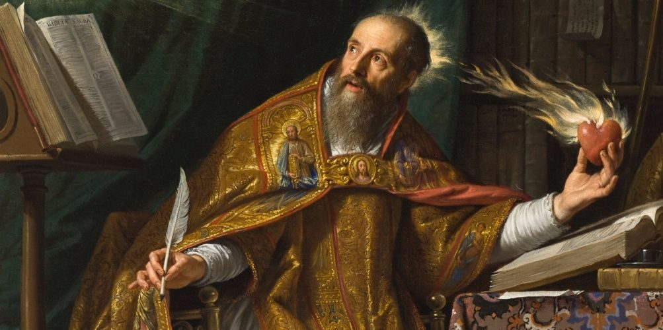
V roku 391 prijal kňazskú vysviacku a v roku 395 sa stal pomocným a rok nato sídelným biskupom. Okrem aktívneho pastoračného života sa venoval písaniu a kázaniu. Napísal desiatky kníh, stovky kázaní a listov. V období po biskupskej vysviacke viedol viacero zápasov s rôznymi schizmatickými a heretickými hnutiami.

Slide 5
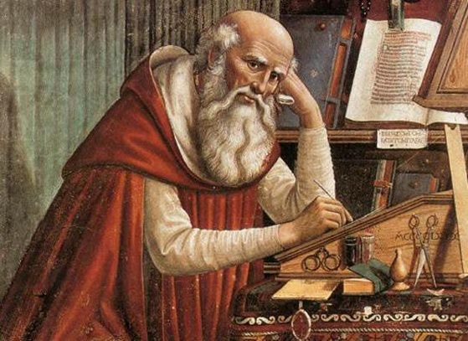
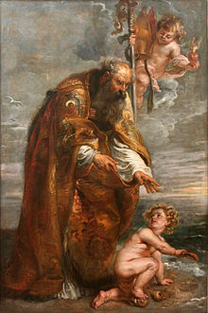
Pred smrťou sa dožil ešte plienenia Vandalov. Mesto obliehali štrnásť mesiacov. Začiatkom tretieho mesiaca, v auguste Augustín ťažko ochorel.
Zomrel 28. augusta 430 v Hippo Regius, v treťom mesiaci obliehania mesta Vandalmi.

Slide 6
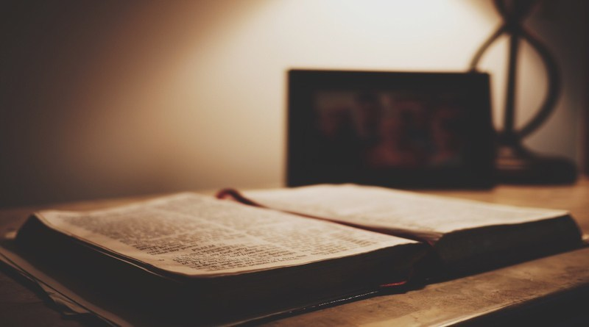
Diela sv. Augustína
1. Autobiografické diela: Vyznania, Revízie traktátov.
2. Filozofické diela (Dialógy): Proti Akademikom, O šťastnom živote, O poriadku, , Rozhovory s dušou, Nesmrteľnosť duše, Veľkosť duše, Slobodné rozhodovanie, Muzika, Majster
3. Apologetické diela: Boží štát, Pravé náboženstvo, Užitočnosť viery, Viera a symbol, Viera vo veciach neviditeľných.
4. Dogmatické diela: Trojica, Osemdesiattri rôznych sporných bodov, Rôzne problémy pre Simpliciana, Osem sporných bodov Dulcitia, Manuál o viere nádeji a láske, Magická sila demónov, Viera a skutky.

Slide 7
5. Morálno – pastoračné diela: Regula, Dôstojnosť manželstva, Dôstojnosť vdovstva, Sväté panenstvo, Čistota, Sobáš a žiadostivosť, Klamstvo, Proti klamstvu, Práca mníchov...
6. Exegetické diela (pozri aj traktáty, všetky exegetického charakteru): Kresťanská doktrína, Otázky k Hexateuchu, Komentár k listu Galaťanom, Genezis proti Manichejcom, Otázky k evanjeliám...
7. Polemické diela: Podstata dobra, Polemika s Fortunátom, Obyčaje katolíckej cirkvi a obyčaje manichejcov, Duch a litera, Prirodzenosť a milosť...
8. Traktáty: Komentár k Jánovmu evanjeliu, Komentár k listu sv. Jána, Komentár k žalmom, Homílie (okolo 400).
9. Listy: Zachovalo sa nám viac ako 300 listov.

Slide 8
Myšlienky sv. Augustína
Stvoril si nás pre seba Pane a nespokojné je naše srdce, kým nespočinie v Tebe. (Vyznania 1, 1)
Prvé priateľstvo je len vtedy, keď ho ty Pane sám spojíš láskou, ktorá je rozliata v našich srdciach skrze Ducha Svätého, ktorého sme dostali. (Vyznania 4, 4)
Blažený Bože kto ťa miluje, kto v tebe miluje priateľa a nepriateľa pre teba. Lebo len ten nestráca nijakého milého priateľa, kto miluje všetkých v tom, ktorého nemožno stratiť. A ktože je to ak nie náš Boh… (Vyznania 4, 9)

Slide 9
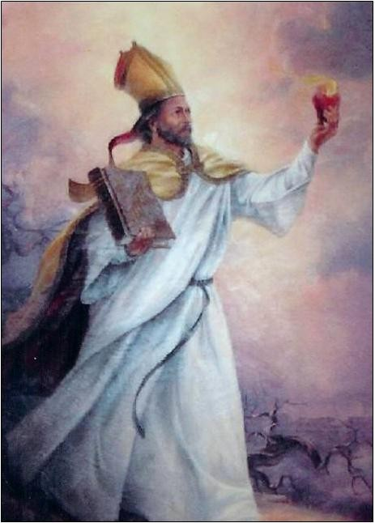
Moja váha to je moja láska. Tá ma ženie, nech ma ženie kamkoľvek. (Vyznania 13, 9)
Láska je rýchly beh. (Komentár k Žalmu 39, 11)
Taký je človek aké sú jeho lásky. (Reč 96, 1)
Milovať, to nie je iná vec ako túžiť po nejakej veci pre ňu samú. (Osemdesiattri rôznych problémov 35, 1)

Slide 10
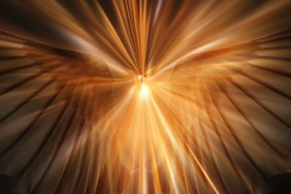
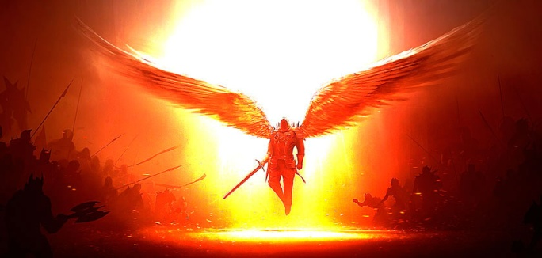
Úvahy z diela Enchiridion
Anjeli
Vo všeobecnosti sa Augustín pozerá ba anjelov očami Svätého písma, ktoré tvorí základný materiál na teologické premýšľanie.
Pripomína tiež, že sú stvorenia, a nie stvoritelia. Taktiež pripomína, že anjeli mohli byť stvorení pred stvorením neba a svetla, ale že nie sú spolu veční s Bohom.
Augustín bol presvedčený, že anjeli majú akýsi druh jemných tiel.

Slide 11
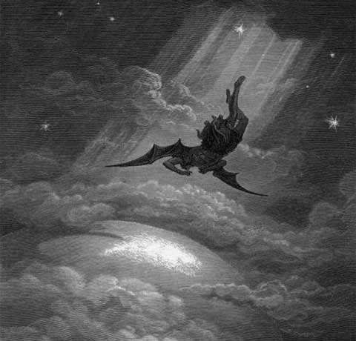
Pojem anjel teda označuje každé bytie, ktoré bolo stvorené v prvý deň. Neboli však stvorení s plnosťou šťastia.
Pád jedných, ako aj zotrvanie druhých je výslovne záležitosťou ich slobodnej vôle.

Slide 12
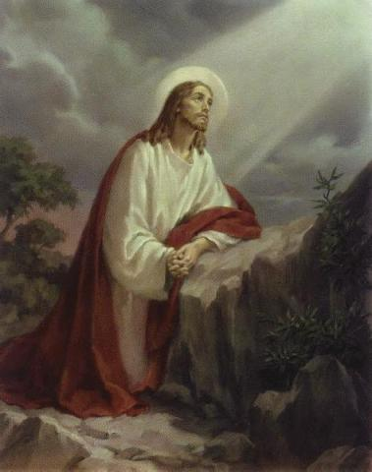
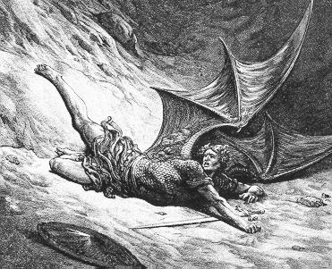
Dva pojmy – pýcha a pokora lemujú Augustínovu teológiu milosti a môžeme tiež dodať, že i jeho angelológia obsahuje tému pýchy.
Pád anjelov spočíva v ich pýche.
Vtelenie Božieho Syna totiž Augustín chápe ako liek na pýchu.

Slide 13
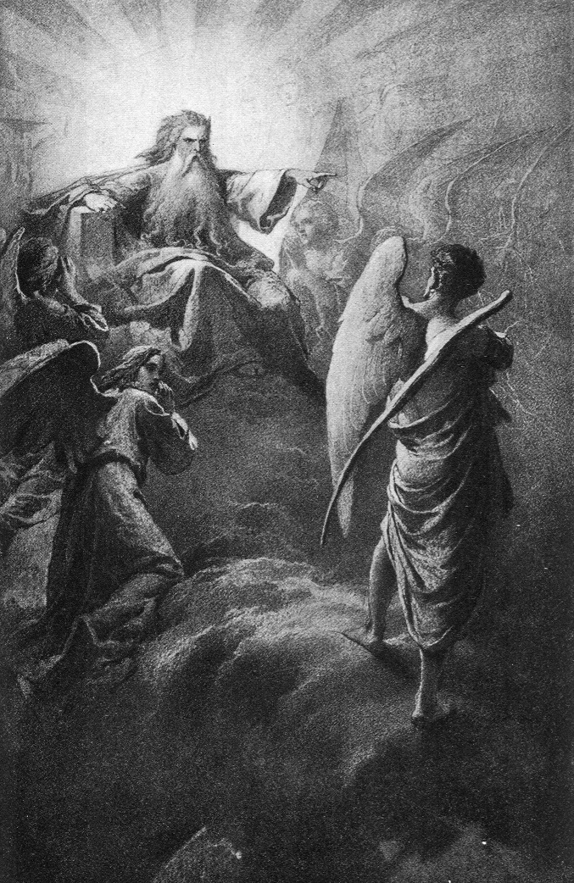
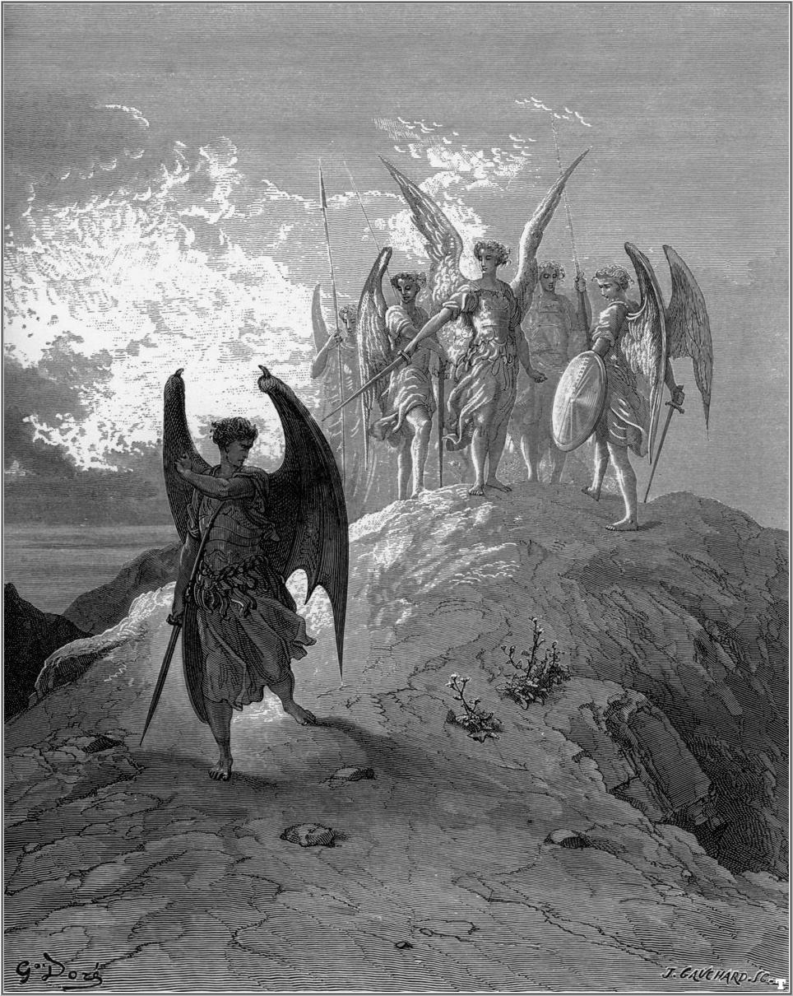
Diabol
V platónskej filozofii boli démoni chápaní ako prostredníci medzi bohmi a ľuďmi.
Démoni sú pôvodne dobrí anjeli, ktorí však padli, zhrešiac pýchou a neposlušnosťou.
Majú naďalej duchovné telá, a preto nezomierajú.

Slide 14
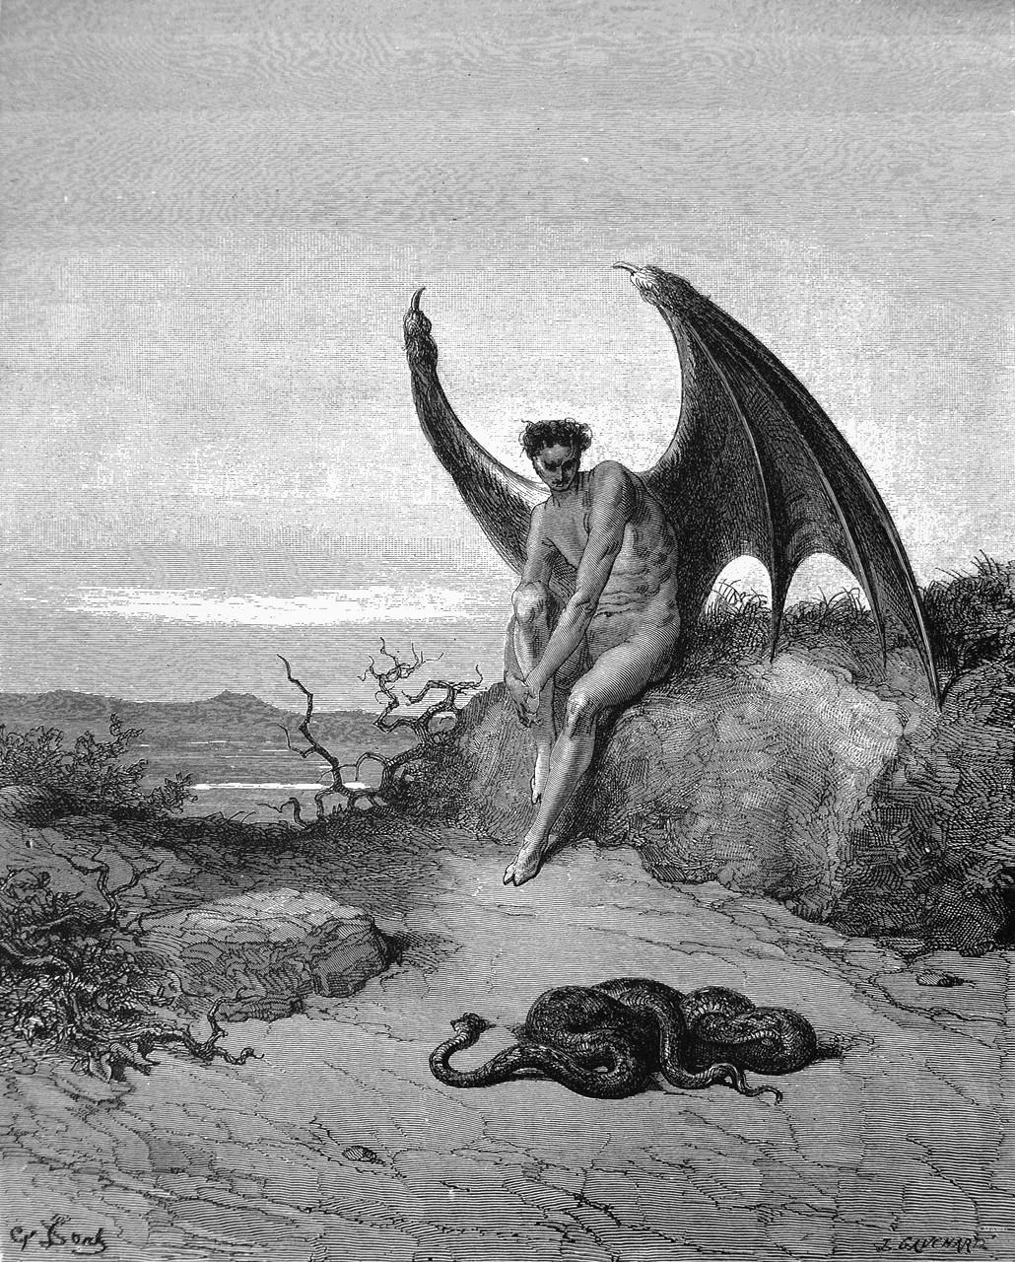
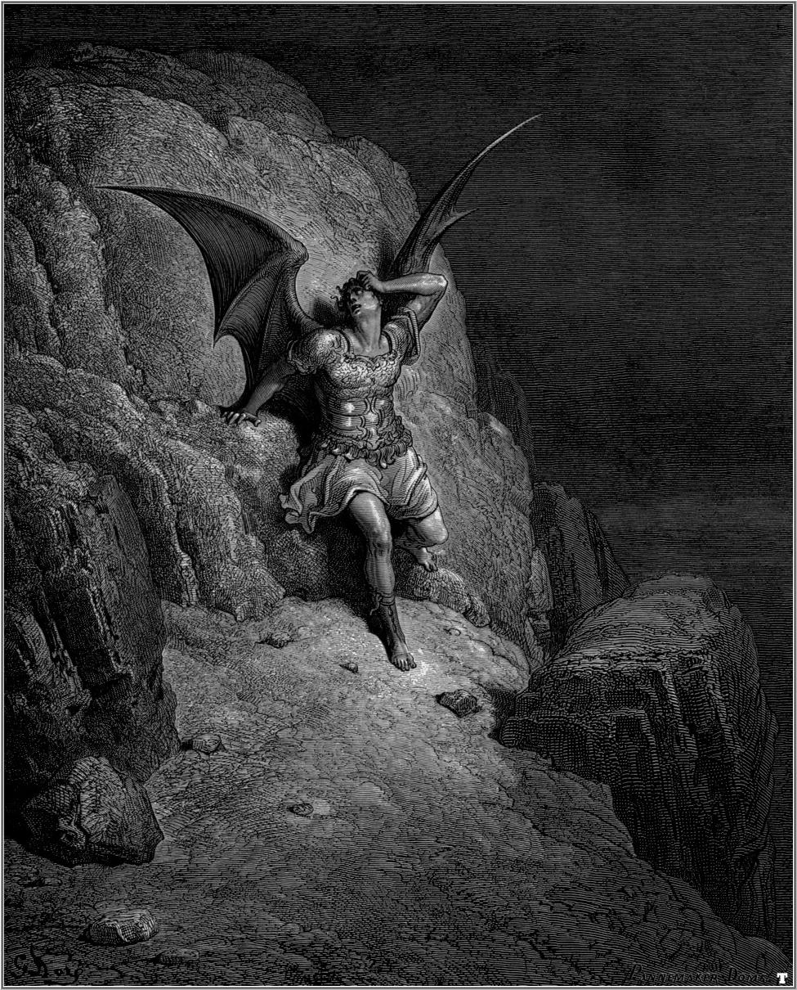
Vieme, že podobne ako anjeli, aj démoni majú jemné telá, čo spôsobuje rýchly pohyb, a tým môžu skôr, aj rýchlejšie uškodiť človeku. Augustín pripúšťa, že démoni obývajú vzdušný priestor, a to až do posledného súdu, keď budú definitívne zvrhnutí do pekla.

Slide 15
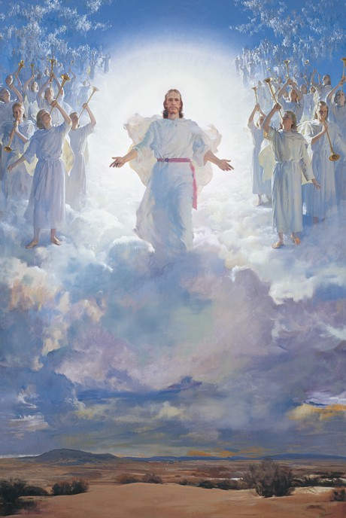
Kristov druhý príchod
Augustín sa venuje téme Kristovho druhého príchodu, ktorý bude znamenať definitívne rozdelenie dobrých od zlých.
Poukazuje na biblické predpovede, ktoré sa týkajú príchodu Krista a ustanovenia Cirkvi, a v katechéze pripomína ich naplnenie.

Slide 16
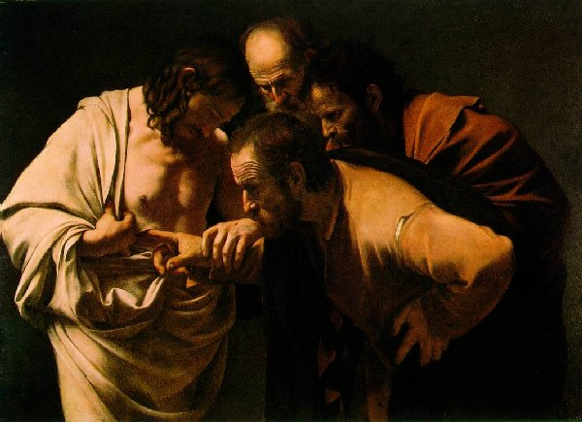
Podľa všetkého bola viera v zmŕtvychvstanie asi najťažším náukovým bodom pre pohanov pri prijímaní kresťanov.

Slide 17
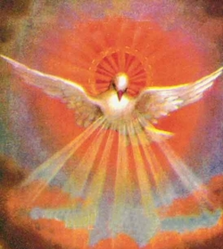
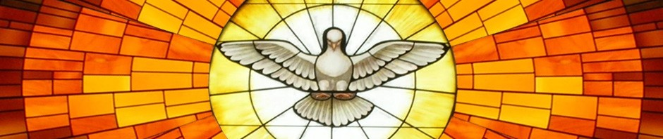
Duch Svätý a Cirkev
Je zaujímavé, že Augustín rozvíja v Enchiridiu teológiu Ducha Svätého len okrajovo, skôr pripomína postavenie a miesto Ducha Svätého v Trojici. Usiluje sa dokázať rovnosť vo vnútri Najsvätejšej Trojice, a to prostredníctvom Pavlových výrokov.

Slide 18
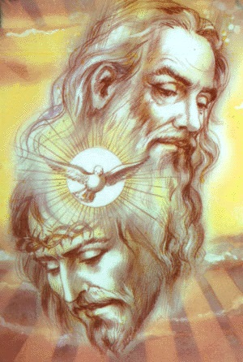
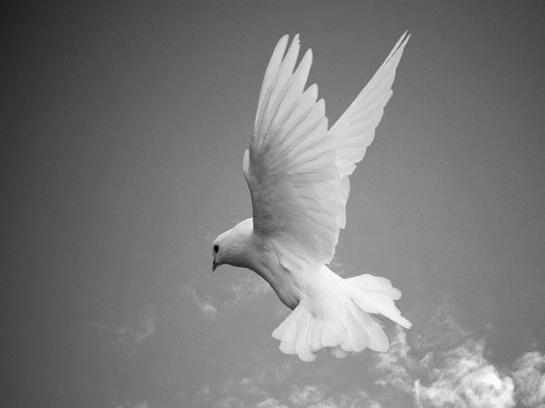
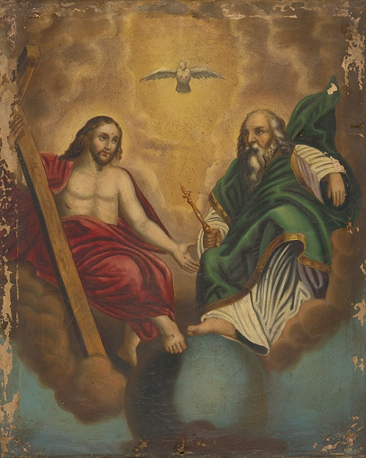
Augustín začína od chápania trojičnej jednoty Boha Otca, Syna a Ducha Svätého. Hlavným dôvodom pre takéto postupovanie bolo teologické vymedzenie sa proti neskorému arianizmu a sabelianizmu.
Augustínovo vysvetlenie o Duchu Svätom a o Cirkvi mu umožnilo rozvinúť vykladanie o kráse Cirkvi.

Slide 19

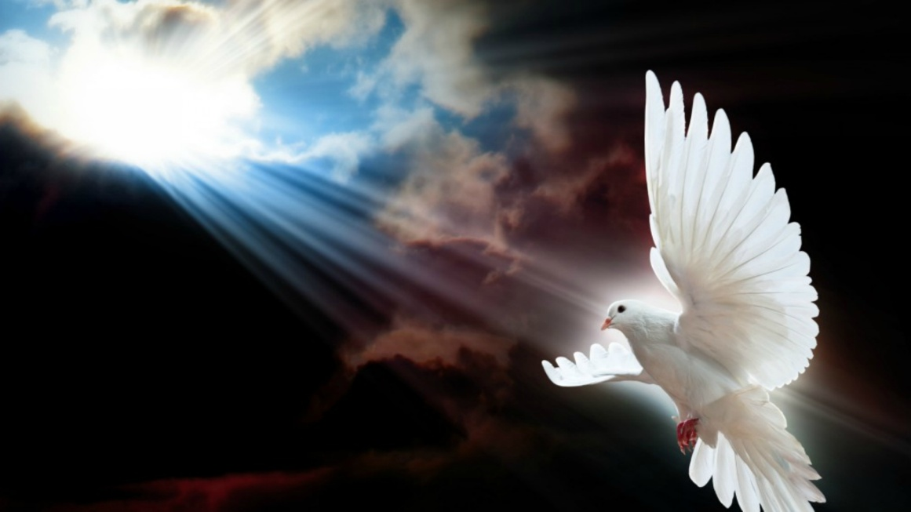
Puto lásky je najvzácnejším darom, ktorý Cirkev dostala od Boha. Toto puto utvára Cirkev a spôsobuje, že ostatné dary Ducha Svätého môžu prinášať svoje duchovné ovocie.
Bez toho puta lásky, pripomína Augustín v homílii počas pôstu, nijaký Boží dar nič neosoží.

Slide 20
Modlitba k sv. Augustínovi
Ó svätý Otec Augustín, buď nám majstrom vnútorného života, daj nech v ňom nájdeme seba samých, aby sme mohli vziať do vlastníctva našu dušu, a v jej vnútri objavili odlesk, prítomnosť a Božiu aktivitu: a tak vnímaví na poznanie našej pravej prirodzenosti, ešte vnímavejší na tajomstvo Božej milosti, budeme môcť dosiahnuť pravú múdrosť a teda myšlienkou pravdu, s pravdou lásku, s láskou plnosť nášho života, ktorou je Boh. Amen.

